Slide 2
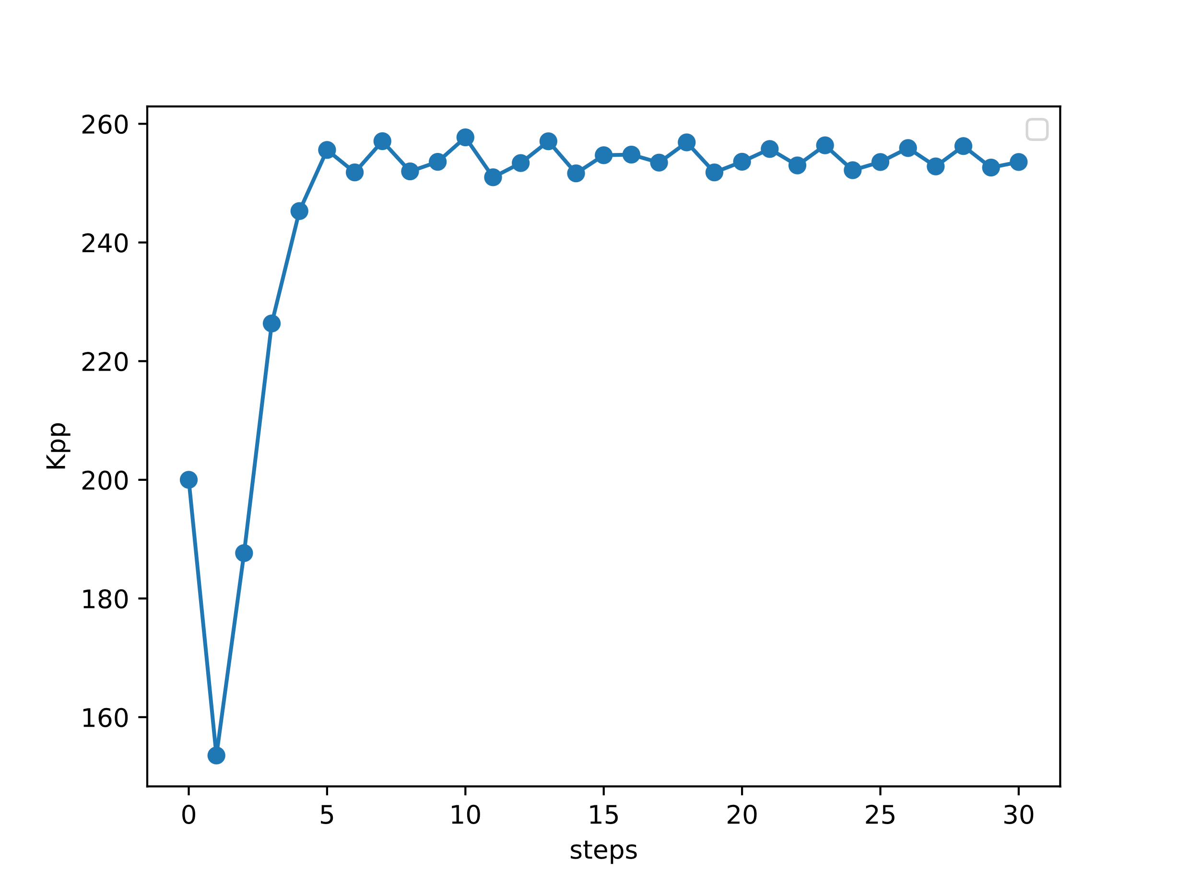
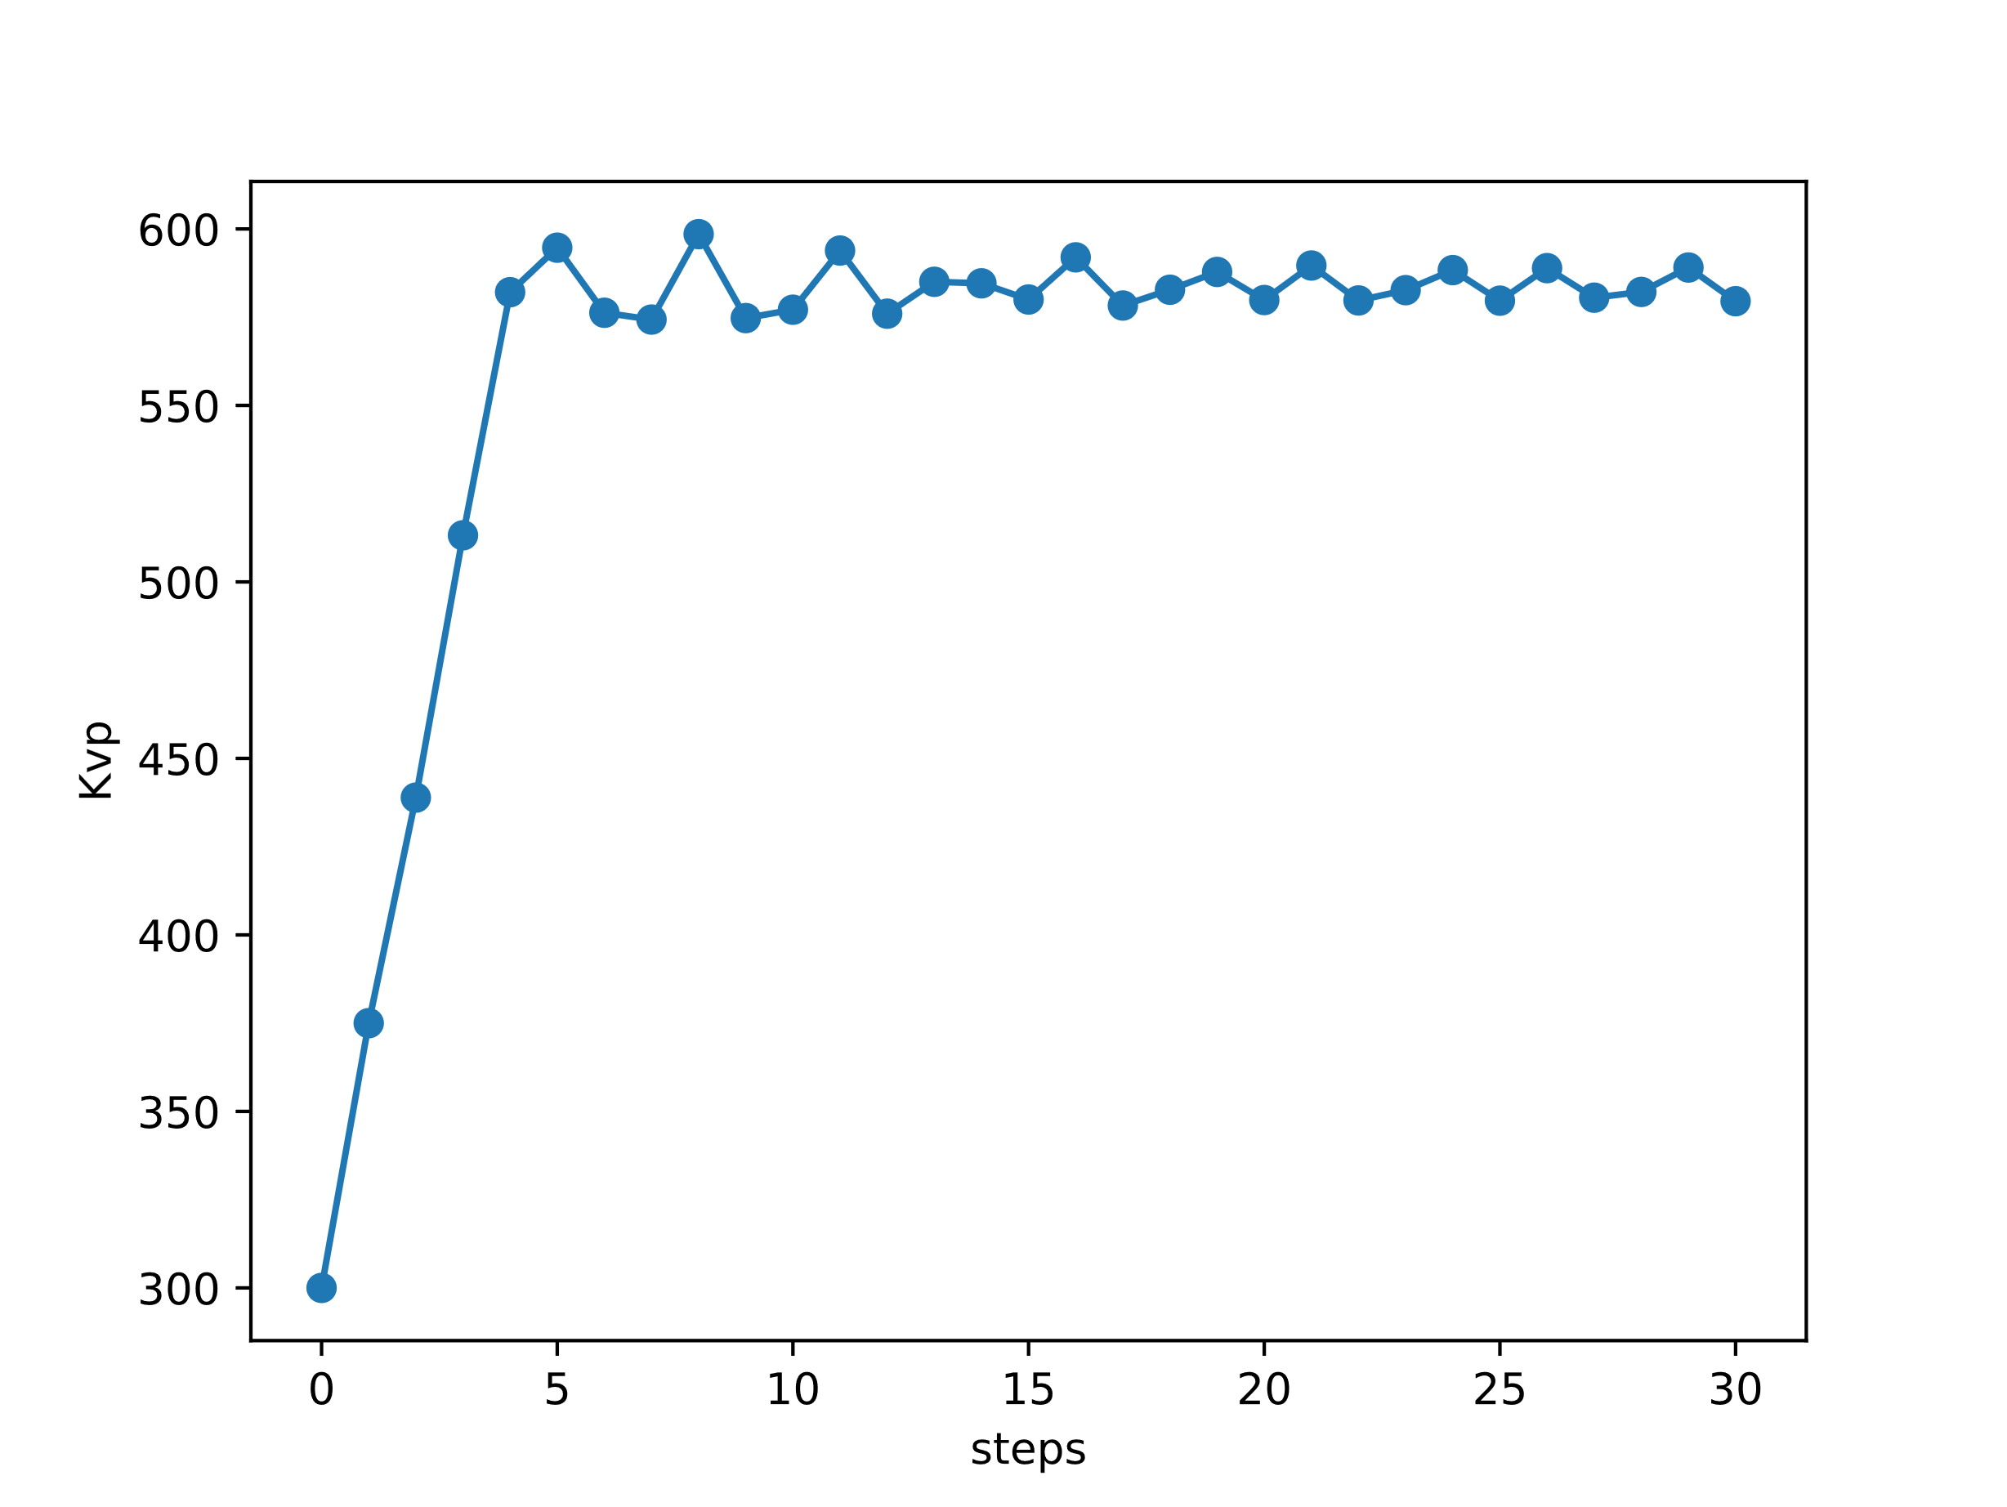
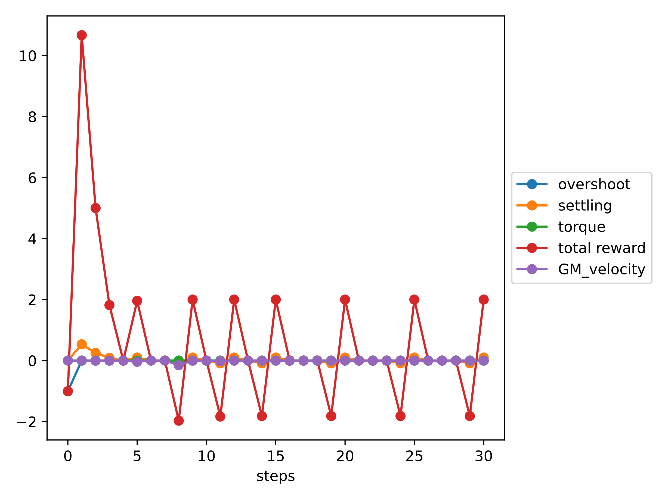
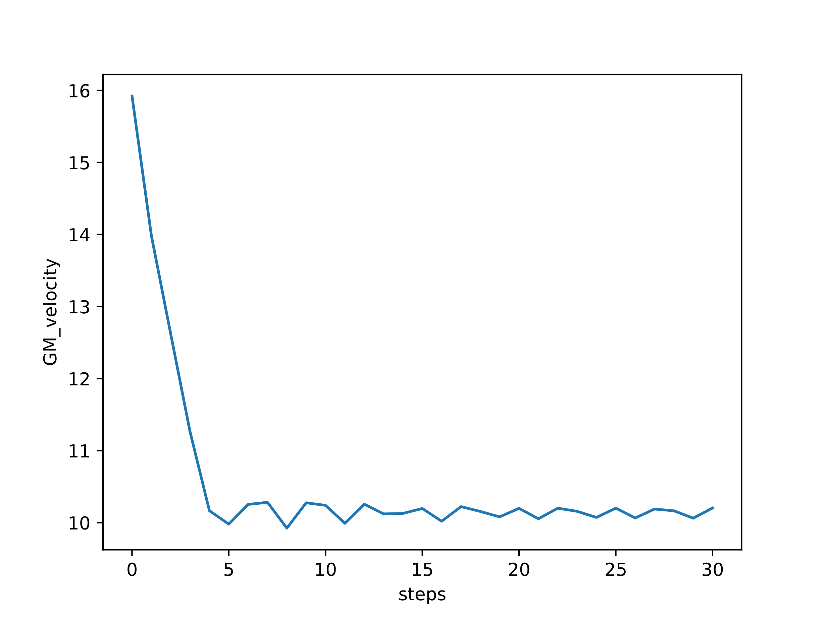
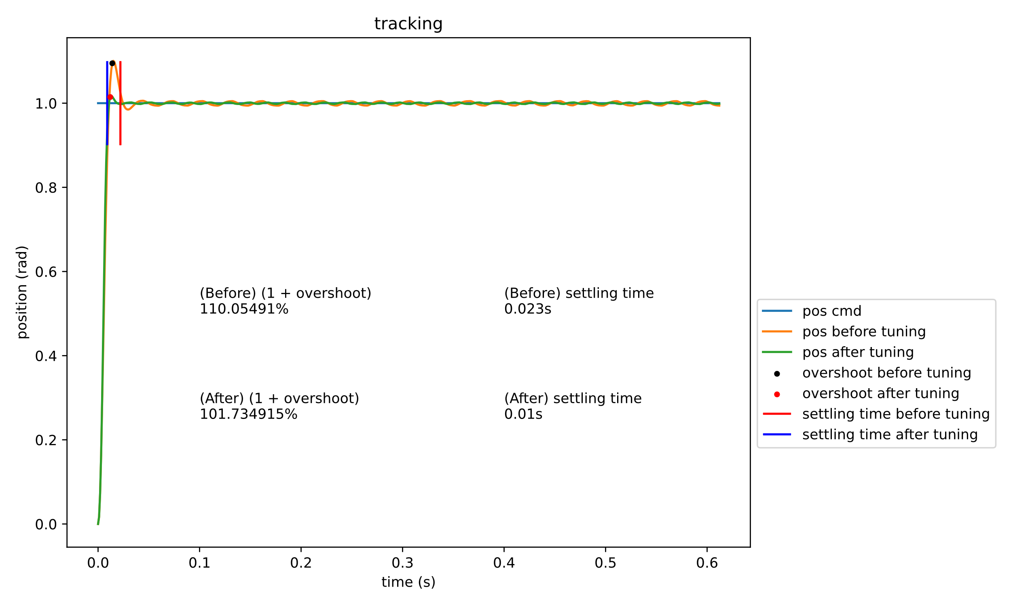
調機流程範例 --- 訓練設定(一) --- 系統 sys_num
調整結果圖
Kpp : last_Kpp
GM : last_GM_velocity
Kvp : last_Kvp
指標變化 : [Kpp, Kvp] = [ini_Kpp, ini_Kvp] → [last_Kpp, last_Kvp]
最大過衝量 (%) | 安定時間 (sec) | GM (速度迴路) (dB)
10.055 → 1.735 | 0.023 → 0.01 | 15.929 → 10.204
目測最佳解 [Kpp, Kvp] = [best_Kpp, best_Kvp]
Overshoot | Settling time | GM (速度迴路)
1.551 | 0.01 | 10.048

